Slide 1
一上 第 6 課
教學簡報
美妙的旋律 （一）

Slide 2
學習重點
認識唱名 m 和 s ，並辨別其音高
以一線譜和手號來表示音高的距離
為字詞配上適合的唱名
學唱Cuckoo, Cuckoo

Slide 3
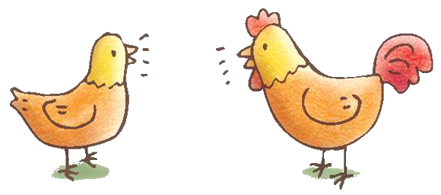
唱名：m 和 s
聆聽錄音：
錄音中兩個音的高低有分別嗎？
錄音中，第一個音較高，第二個音較低。

Slide 4
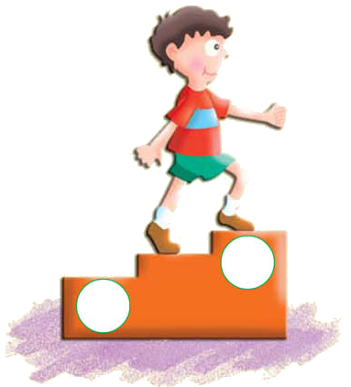
唱名：m 和 s
聆聽錄音：
跟着老師用唱名 m（讀音：mi）和 s （讀音：so）唱出剛才的兩個音。
m
s
唱名 和 哪個音較高？哪個音較低？
顯示答案
s
較高音
m
較低音

Slide 5
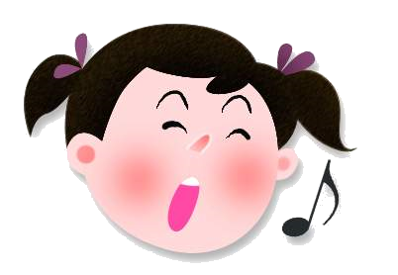
唱名：m 和 s
用適當的音高，唱出以下的唱名。
s
m
m
m
m
s
1.
2.
3.
s
m
s
4.
m
s
m
按此了解
唱名的歷史

Slide 6
樂譜：一線譜
我們可以用樂譜來顯示音高。讓我們先來學「一線譜」。
最高音
最低音
一線譜最多可以記錄三個音。
音的位置愈高，音高也愈高。
音的位置愈低，音高也愈低。

Slide 7
樂譜：一線譜
由於 s 比 m 高音，所以在一線譜上的位置也比 m 高。
s
s
s
m
m
m
試唱出一線譜上的唱名吧！

Slide 8
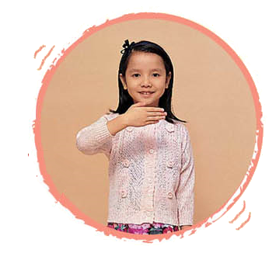
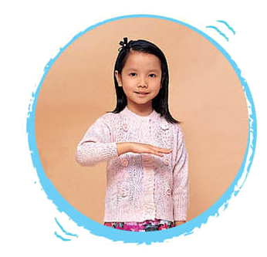
手號：m 和 s
除了樂譜外，我們還可以用手號來表示音高。
s
m
這是 的手號：
這是 的手號：
小提示：
姆指要貼着手掌，不要翹起。
聲音愈高，手號的位置愈（高／低）。
顯示答案

Slide 9
手號：m 和 s
一邊唱唱名，一邊做手號。
1.
2.
按此了解
手號的歷史

Slide 10
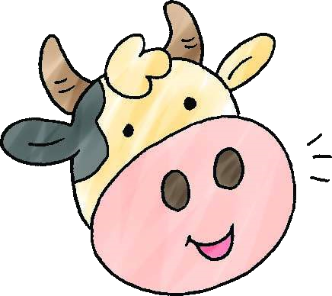
字詞的音高
不同字詞的讀音會有不同的音高。齊來讀一讀：
m
m
：
今
天
天
s
s
s
s
s
：
後
m
s
：
m
s
m
：
顯示唱名
顯示唱名
你能按照音高，以 m 和 s 唱出這兩個詞語嗎？
聽聽 s、m 不同組合的聲音，聽聽哪組最配合詞語。

Slide 11
字詞的音高
試把以下兩個詞語用 和 的音高唱出來，一邊唱，一邊做手號。
m
s
m
m
：
顯示手號
顯示手號
s
s
：
m
s
s
m
顯示唱名
顯示唱名
m
s
：
大
家
開
學
1.
2.
s
m
：

Slide 12
學唱Cuckoo, Cuckoo
打開課本第28頁，一邊用唱名唱出Cuckoo, Cuckoo，一邊做手號。
Cuckoo, Cuckoo可以分為兩部分：
問句（沒有標示「Response」的小節）
答句（標示了「Response」的小節）
熟習歌曲後，全班分兩組演唱Cuckoo, Cuckoo，一組唱問句，一組唱答句吧！

Slide 13
評估及自學資源
評估資源
完成工作紙，為字詞找出相應的唱名。
觀看影片 ，跟着示範的音高和節奏，唱出由 m 和 s 組成的樂句。
自學資源
完

Slide 14
© 培生教育出版亞洲有限公司

Slide 15
唱名小歷史
我們可以用唱名來表達音階中各級音的高低。
現今一般用的唱名為：d、r、m、f、s、l、t 。
完整的寫法是：do（或 doh）、re、mi、fa、sol、la、ti 。
唱名產生於十一世紀，首先由意大利修士阿瑞佐（Guido d’ Arezzo）提出，源自拉丁文讚美詩《聖約翰讚美詩》開首的六個音節： ut、re、mi、fa、sol、la。
十七世紀時，法國音樂家引入 si 為第七個唱名，又以 do 替換不便發音的 ut。後來 si 改變為 ti，便形成今日的七個唱名。

Slide 16
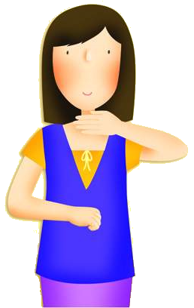
手號小歷史
手號是用手在腰間到頭部的高度，做出各種姿勢，來表示不同的音高。
手號最早由英國音樂教育家柯爾文（John Curwen）於 1870 年所創，後來不少歐美音樂家都相繼於音高訓練中採用手號，只是姿勢略有改變。

